Slide 1
Les Plus Beaux Logis de Paris
Partie 1

Slide 2

Analyse de l’évolution des prix de l’immobilier à Paris
Samuel
OSENAT
01/07/2025
Optez toujours pour des slides allégées : 6 éléments par page maximum.

Slide 3
Analyse du marché de l’immobilier
Analyse de 26196 transactions
2 types de biens
Informations sur la date de vente, valeur foncière, informations géographiques (code postal)

Slide 4
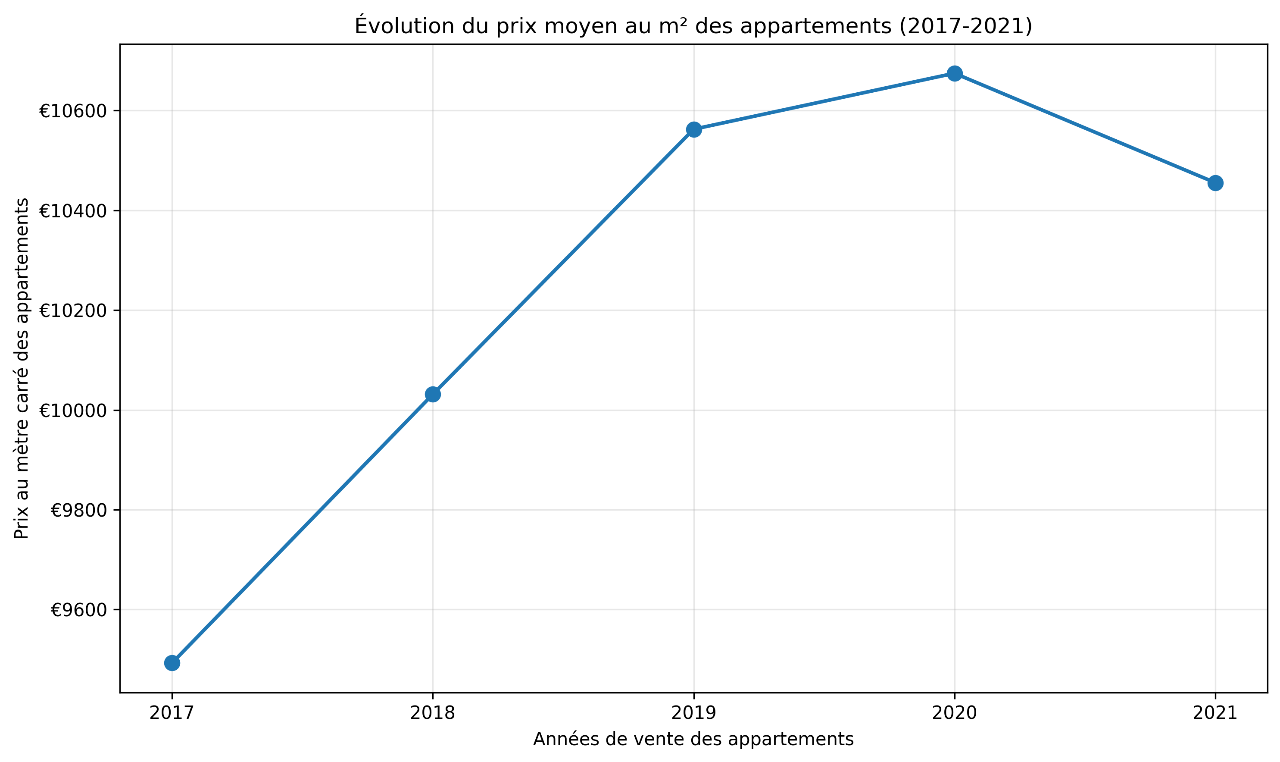
Analyse du marché de l’immobilier
Entre 2017 et 2021 on constate que le prix des appartements a augmenté. Ce constat est valable dans tous les arrondissements de Paris

Slide 5
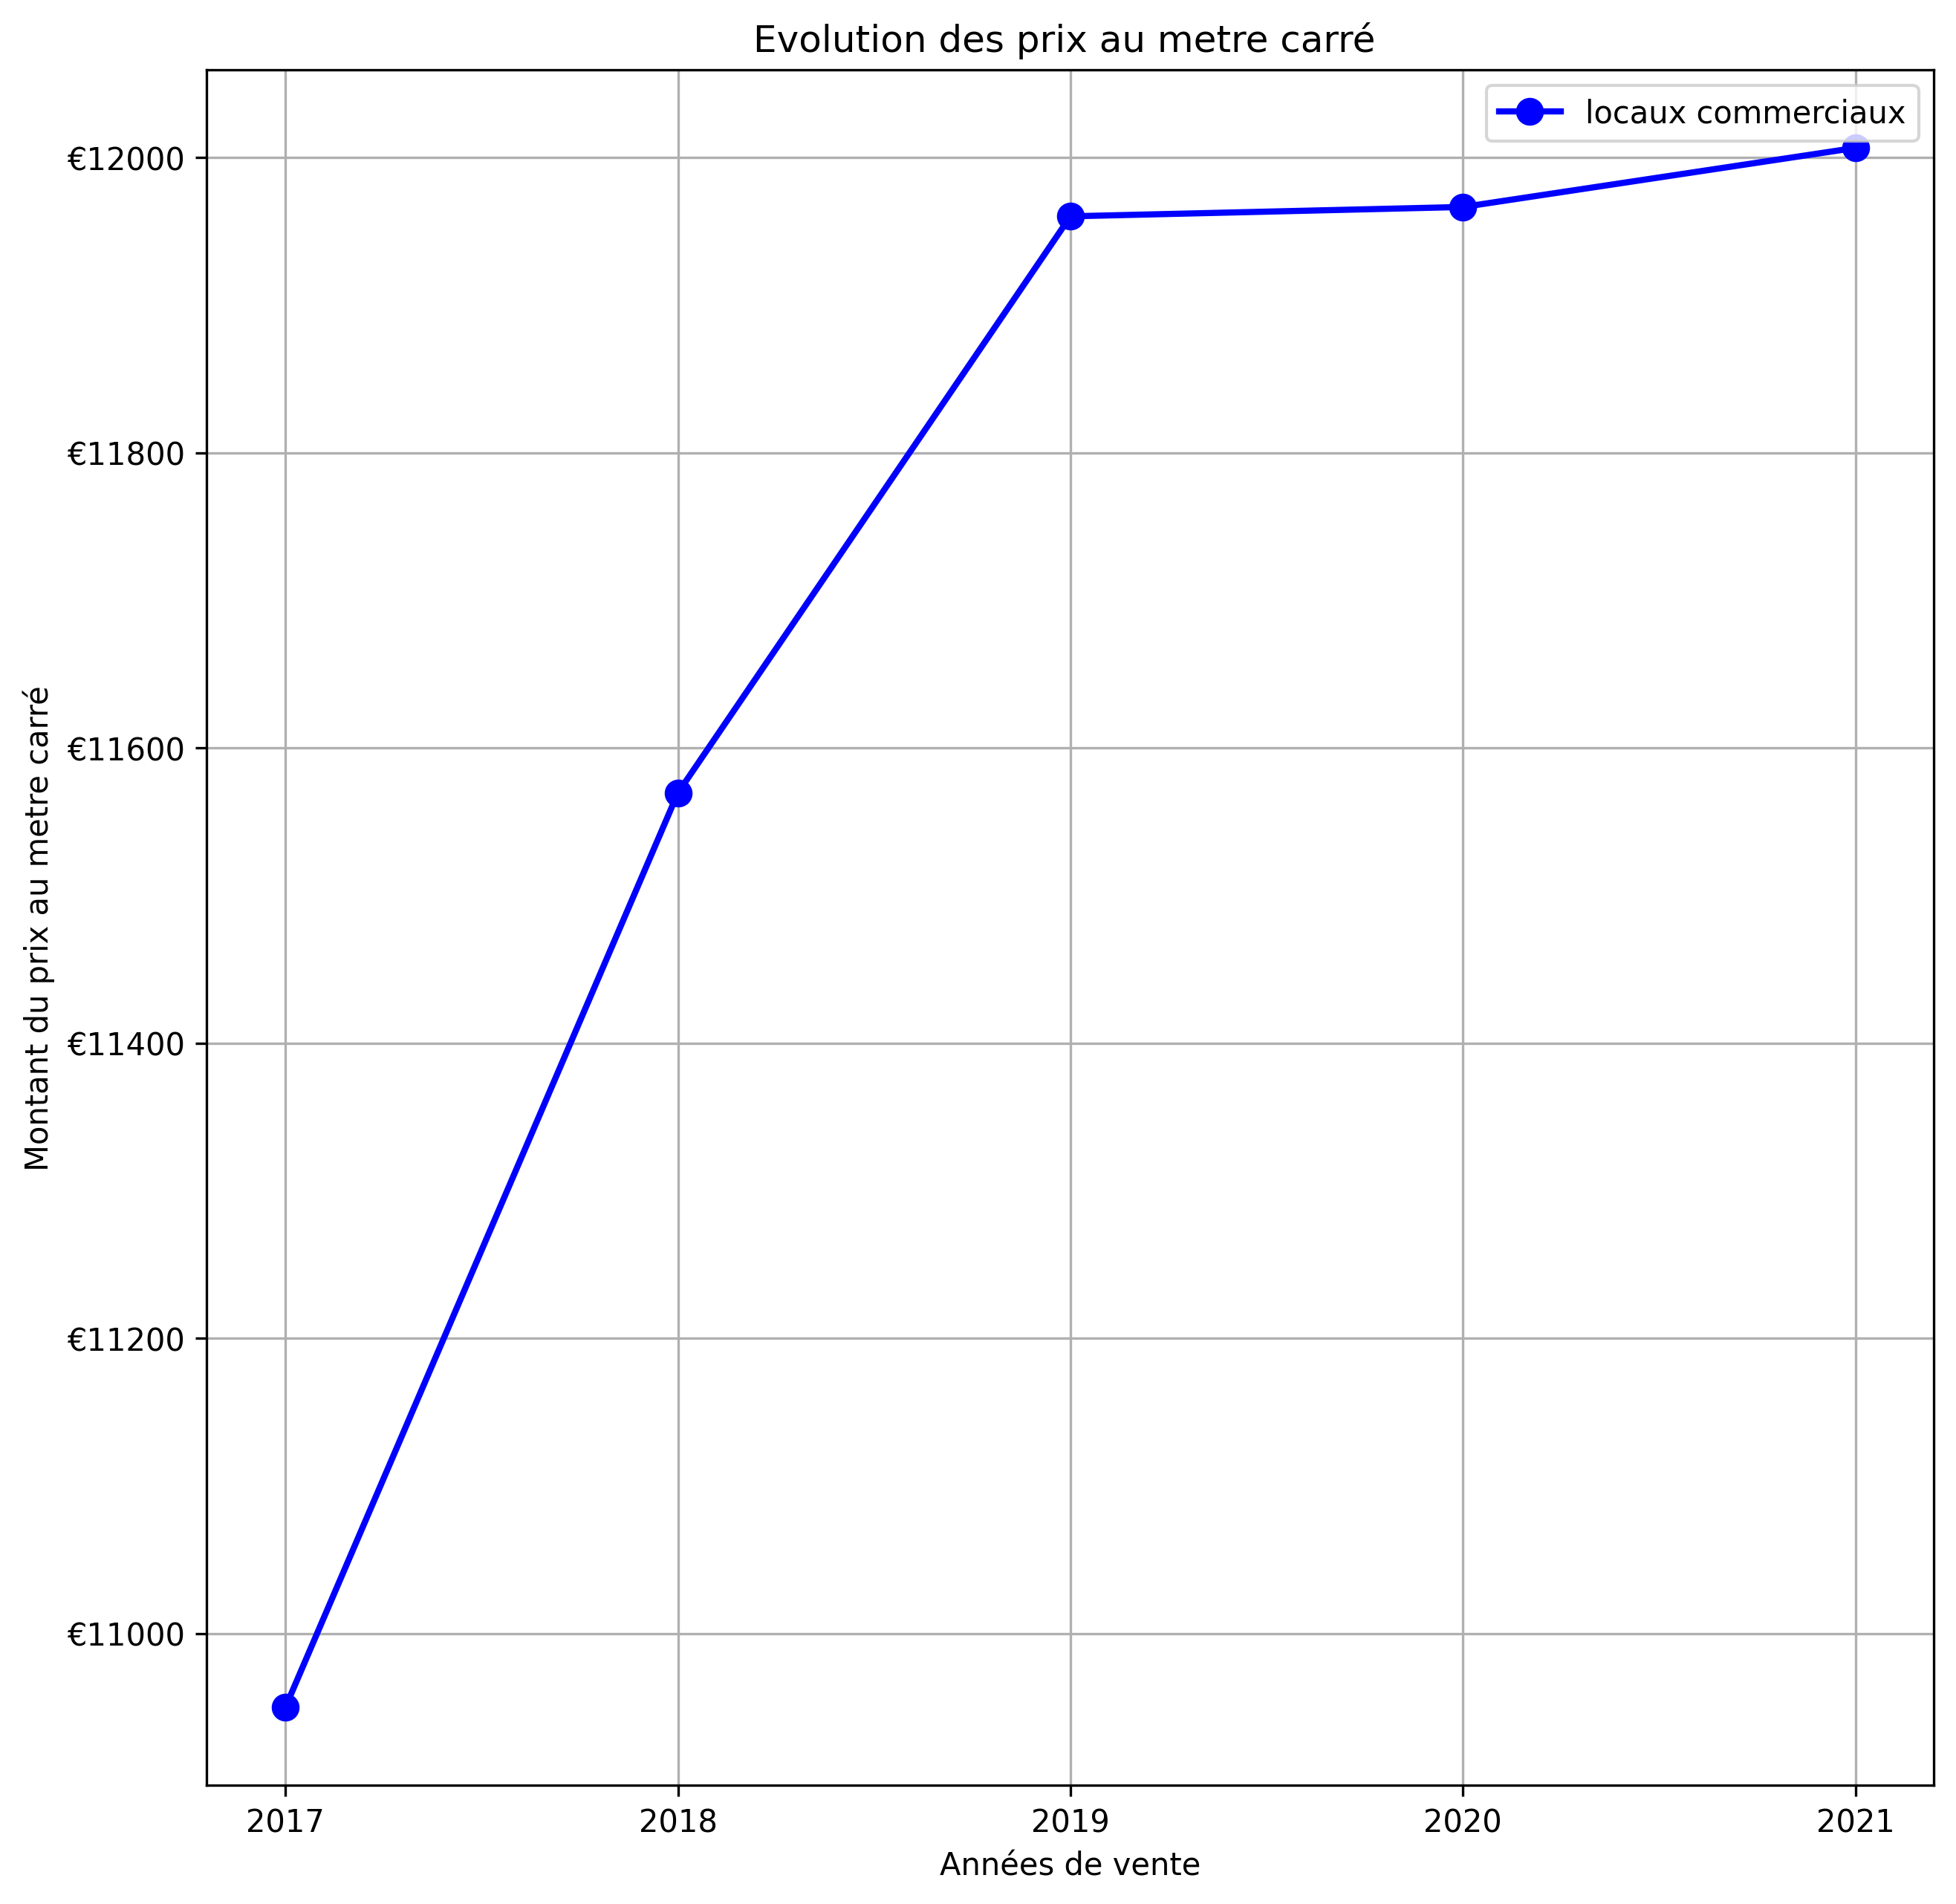
Analyse du marché de l’immobilier
Légère baisse des prix entre 2020 et 2021 -> crise économique liée à la pandémie du COVID19
Locaux commerciaux et industriels : constat légèrement différent -> Augmentation globale des prix entre 2017 et 2021.
Mais pas d’effets négatifs de la crise économique.

Slide 6
II. Méthodologie suivie
Identifications des facteurs qui influencent les prix dans l’immobilier
Nettoyage et transformation des données
Séparation des données en un jeu de données d’entrainement et un jeu de données de test.
Entrainement de l’algorithme
Utilisation de l’algorithme sur de nouvelles données (qui ont été nettoyés au préalable).

Slide 7
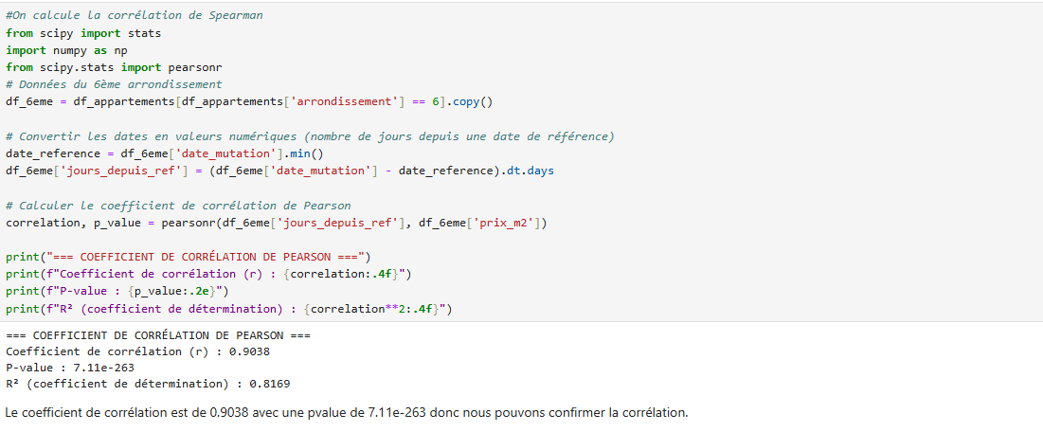
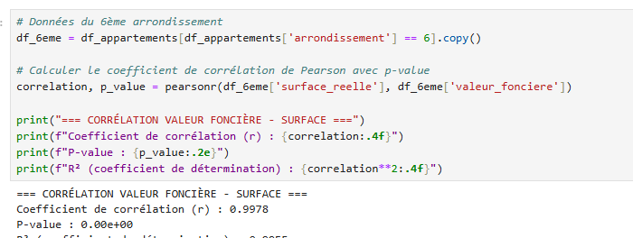
II. Méthodologie suivie
Identifications des facteurs qui influencent les prix dans l’immobilier

Slide 8
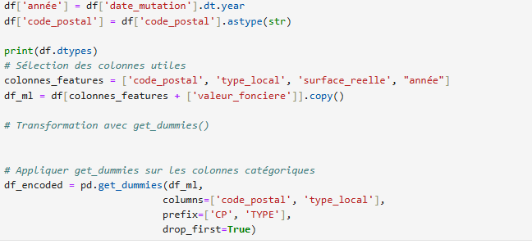
II. Méthodologie suivie
Nettoyage et transformation des données
Transformation des variables textuelles en nombres

Slide 9
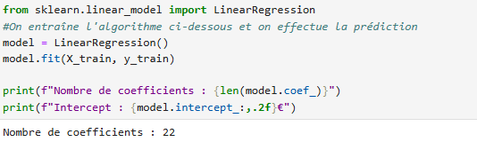
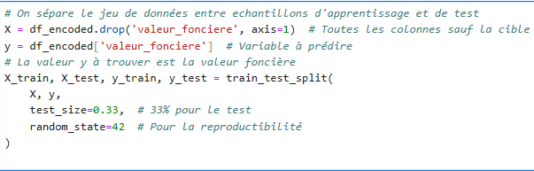
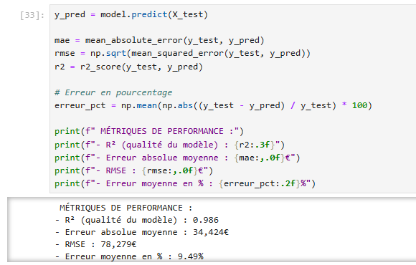
II. Méthodologie suivie
Entrainement de l’algorithme
Vérification des performances de l’algorithme

Slide 10
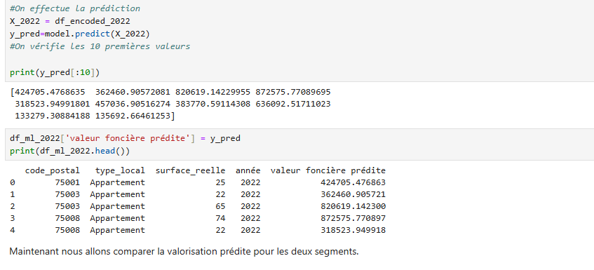
III. Résultat des prédictions
Valorisation prédite au 31 décembre 2022 :
de 70 millions d’euros pour les appartements
97 millions pour les locaux commerciaux et industriels.
Attention : certains facteurs influençant le prix de l’immobilier ne sont peut etre pas pris en compte(nombre de pièces principales par exemple). L’analyse temporelle n’est pas assez poussée et certaines variables explicatives sont peut être corrélées (type de local et surface réelle).

Slide 11
Les Plus Beaux Logis de Paris
Partie 2

Slide 12
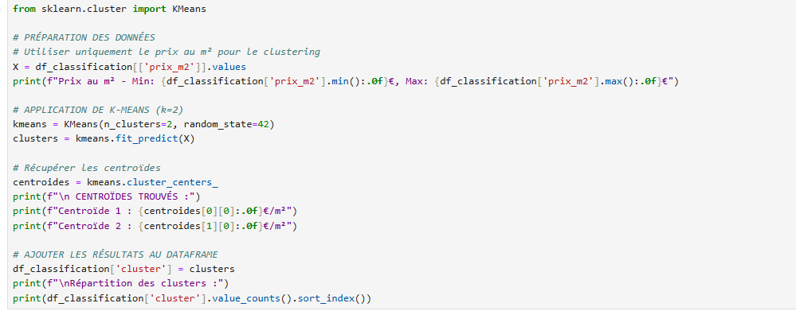
I. Méthodologie suivie
- Choix de l’algorithme des K-Means.
- Permet de classer des objets similaires entre eux.
Classification des biens immobiliers avec comme facteur différenciant leur prix.

Slide 13
II. Résultat de la classification
On trouve deux clusters. 20 appartements et 20 locaux commerciaux.
On considère que le cluster des locaux commerciaux est celui des biens avec le prix le plus élevé.
Limites éventuelles de notre analyse :
Il n’y a que deux groupes -> non prise en compte des différents segments possibles.
Des appartements peuvent être considérés par l’algorithme comme des locaux commerciaux en raison de leur prix élevé.
Une seule variable est utilisée ce qui limite la fiabilité. La situation géographique des biens n’est pas prise en compte.

Slide 14
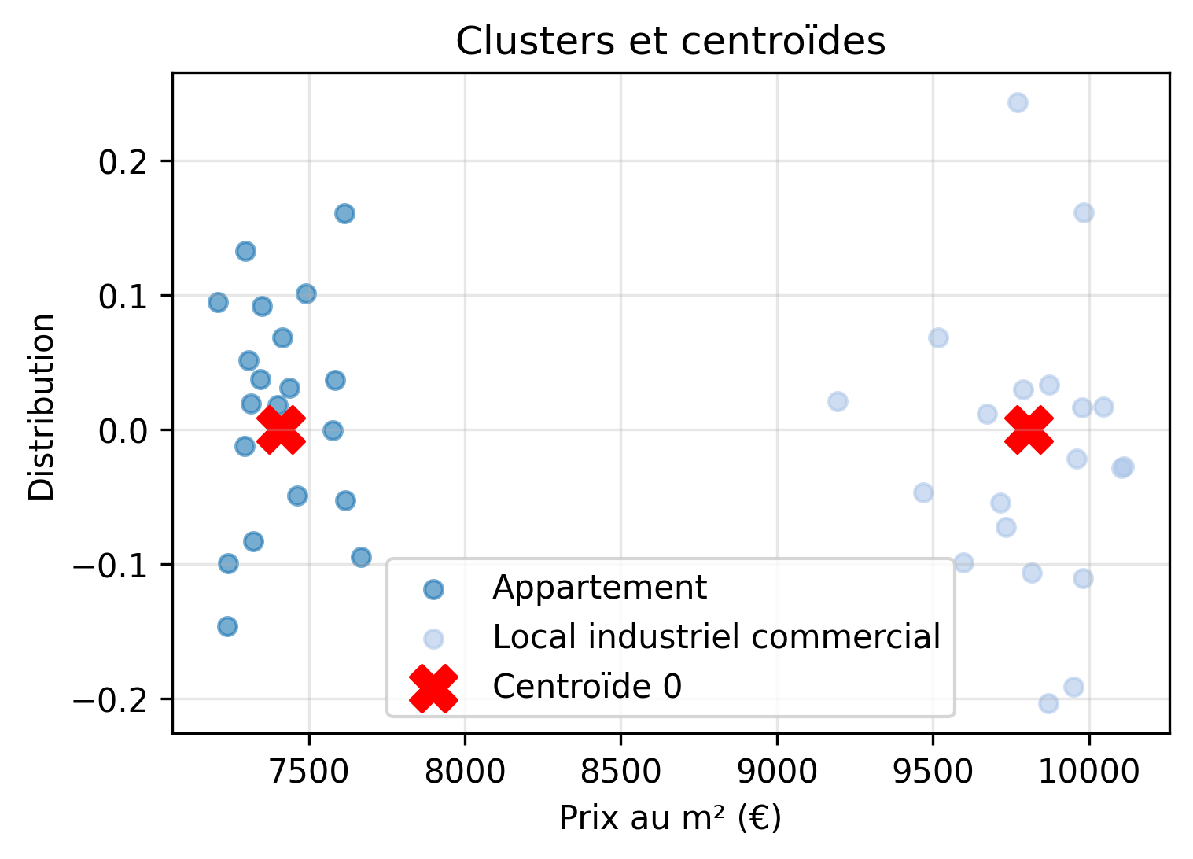
II. Résultat de la classification

Slide 15
II. Résultat de la classification
Cet outil permet de détecter rapidement à quel type de bien l’équipe a affaire => Gain de temps
Il peut permettre aussi de détecter les opportunités d’investissement : biens sous évalués.

Slide 16
II. Conclusion
Utilisation d’un algorithme de régression linéaire pour prédire valorisation portefeuille actifs
Outil qui aide à la prise de décision, mais il ne faut pas en faire une vérité absolue
Entreprise Plus beaux logis => Focus appartements ?

